Slide 1
Podpora rozvoje venkova v ČR
Seminář, Země živitelka, 25. srpna 2017

Slide 2
Podpora obnovy a rozvoje venkova ze státní rozpočtu
Dotace – regionální politika
Dotace – bytová politika
Dotace – cestovní ruch
Dotace – územní plánování
Dotace – nestátní neziskové organizace
Výzvy k podávání žádostí o dotace: září – říjen 2017
Alokace: dle schváleného státního rozpočtu

Slide 3
Dotace – regionální politika
Program: Podpora rozvoje regionů
Podprogram: Podpora obnovy a rozvoje venkova
Cíl: Formou dotace podpořit obnovu a rozvoj venkovských obcí. Podprogram předpokládá participaci obyvatel venkova, občanských spolků a sdružení při obnově jejich obce v souladu s místními tradicemi.
Dotační tituly
DT č. 1 - Podpora vítězů soutěže Vesnice roku (80%, 600 tis. Kč. – 2 mil. Kč)
DT č. 2 - Podpora zapojení generací do komunitního života v obci (70%, 50 – 400 tis. Kč);
DT č. 3 - Podpora spolupráce obcí na obnově a rozvoji venkova (70%, max. 200 tis. Kč);
DT č. 4 - Podpora obnovy drobných sakrálních staveb v obci (70%, 40 – 300 tis. Kč)
DT č. 5 - Podpora obnovy a rekonstrukce místních komunikací (50%, 100 tis. Kč – 1 mil. Kč)
DT č. 6 – Podpora obnovy sportovní infrastruktury (70%, 500 tis. Kč – 5 mil. Kč)
Žadatel: obce do 3 tisíc obyvatel, případně svazky obcí
Notes:
Dotační titul č. 1 – Podpora vítězů soutěže Vesnice roku
Budou podporovány akce zaměřené na: obnovu a údržbu venkovské zástavby (s výjimkou bytového fondu) a občanské vybavenosti (např. radnice, školy, předškolní zařízení, kulturní zařízení, hasičské zbrojnice, sakrální stavby, hřbitovy, drobné stavby apod.), komplexní úpravu veřejných prostranství, obnovu a zřizování veřejné zeleně, rekonstrukci a výstavbu místních komunikací, stezek a veřejného osvětlení, přípravu a realizaci propagačních materiálů obce a prezentace obce v souvislosti s umístěním v soutěži Vesnice roku. Dotace nebude poskytována na pořízení a nákup budov, technického vybavení apod.
Dotační titul č. 2 – Podpora zapojení generací do komunitního života v obci
Budou podporovány akce s výstupy sloužícími generacím různých věkových skupin, na jejichž výběru a přípravě, případně pak také na realizaci, se prokazatelně podílela generace dětí a mládeže, a které jsou zaměřené na:
úpravu veřejných prostranství, obnovu a zřizování veřejné zeleně, rekonstrukci nebo vybudování zařízení pro volnočasové aktivity (hřiště, cyklostezky, bruslařské dráhy, naučné stezky apod.). Místo pasivního odpočinku je zpevněná plocha vybudovaná za účelem posezení a relaxace v krajině/přírodě. Místo pasivního odpočinku musí být vždy veřejně přístupné a nesmí být zpoplatněno. Součástí místa pasivního odpočinku může být například lavička/y, stůl/stoly, stojan/y na kola, odpadkový/é koš/e, přístřešek nebo závětří se střechou apod.
Dotační titul č. 3 – Podpora spolupráce obcí na obnově a rozvoji venkova
Budou podporovány akce nadregionálního významu zaměřené na: prezentaci úspěšných projektů zaměřených na obnovu a rozvoj venkova, výměnu zkušeností při přípravě projektů zaměřených na obnovu a rozvoj venkova,
podporu spolupráce a odborného vzdělávání zástupců obcí zaměřeného na obnovu a rozvoj venkova.
Dotační titul č. 4 - Podpora obnovy drobných sakrálních staveb v obci
Budou podporovány akce zaměřené na obnovu drobných sakrálních staveb nalézajících se v katastrálním území obce, které nejsou prohlášeny kulturní památkou a jsou v majetku obce. Jedná se zejména o obnovu staveb jako: kaple, kaplička, márnice, socha, boží muka, kříž, úprava nejbližšího prostranství v okolí drobných sakrálních staveb.
Dotační titul č. 5 - Podpora obnovy místních komunikací
Budou podporovány akce zaměřené na obnovu (opravu/rekonstrukci) místních komunikací a jejich součásti dle zákona č. 13/1997 Sb., o pozemních komunikacích, ve znění pozdějších předpisů.
Dotační titul č. 6 - Podpora obnovy sportovní infrastruktury
Podporovány budou projekty s výstupy, na jejichž výběru a přípravě, případně také realizaci, se prokazatelně podílela generace dětí a mládeže, a které jsou zaměřené: na rekonstrukci, modernizaci nebo vybudování školních hřišť (multifunkční a víceúčelová hřiště a sportoviště apod.), které slouží pro hodiny tělesné výchovy, na rekonstrukci nebo modernizaci školních tělocvičen.

Slide 4
Dotace – regionální politika
Program: Bezbariérové obce
Podprogram: Odstraňování bariér v budovách domů s pečovatelskou službou a v budovách městských a obecních úřadů
Cíl: Zajistit státní podporu investičních a neinvestičních záměrů při odstraňování bariér v budovách městských a obecních úřadů a v budovách s pečovatelskou službou náležících do komplexních řetězců bezbariérových tras obcí a měst.
Výše dotace: max. 50% uznatelných skutečně vynaložených nákladů,
Žadatel: obec

Slide 5
Dotace – regionální politika
Program: Bezbariérové obce
Podprogram: Euroklíč
Cíl: Napomoci realizaci projektu EUROKLÍČ, jehož záměrem je zajistit osobám se sníženou schopností pohybu rychlou a důstojnou dostupnost veřejných sociálních a technických kompenzačních zařízení (např. výtahů, svislých a schodišťových plošin apod.) na celém území ČR tím, že budou tato zařízení osazena jednotným „eurozámkem“.
Osobám se zdravotním postižením jsou univerzální „euroklíče“ distribuovány na základě průkazu ZTP nebo ZTP/P. Rodičům dětí do tří let budou „euroklíče“ dlouhodobě zapůjčovány prostřednictvím sítě mateřských center v jednotlivých krajích. Seniorům a osobám krátkodobě zdravotně indisponovaným budou „euroklíče“ půjčovány přímo ve veřejně přístupných budovách (např. u obsluhy, na recepci, na vrátnici apod.).
Výše dotace: až 100% uznatelných skutečně vynaložených nákladů
Žadatel: obec, nevládní neziskové organizace

Slide 6
Dotace – regionální politika
Program: Obnova obecního a krajského majetku po živelních pohromách
Cíl: Přispět prostřednictvím dotace z rozpočtové kapitoly Ministerstva pro místní rozvoj k obnově základních funkcí území zabezpečovaných v působnosti územních samosprávných celků a tím odstranit nebo omezit možné důsledky pohrom spočívající v narušení plynulosti, dostupnosti a kvality výkonu veřejné správy. Dotace slouží k rekonstrukci nebo opravě obecního a krajského majetku postiženého živelní pohromou.
Dotační tituly:
DT č. 1 - pro dané území byl vyhlášen stav nebezpečí nebo nouzový stav
(vyhlašován na základě strategie vlády pro obnovu území)
DT č. 2 - pro území, kde nebyl vyhlášen stav nebezpečí nebo nouzový stav
(vyhlašován každoročně)
Výše dotace: obce 70% uznatelných skutečně vynaložených nákladů, min. 100 tisíc Kč;
kraje 40% uznatelných skutečně vynaložených nákladů, min. 100 tisíc Kč
Žadatel: obec nebo kraj

Slide 7
Dotace – regionální politika
Program: Revitalizace území
Podprogram: Demolice budov v sociálně vyloučených lokalitách
Podprogram je zaměřen na podporu demolic budov v obcích, které mají ve svém katastru SVL nebo která se nachází ve správním obvodu obce s rozšířenou působností, která má ve svém katastru SVL dle Analýzy sociálně vyloučených lokalit v ČR.
Cíl: Připravit území pro jeho plnohodnotné využití v dalším rozvoji obce. Demolice objektu, který sloužil k bydlení nebo ubytování, musí být následována celkovou revitalizací prostoru, včetně možné výstavby objektu, který ale bude sloužit jinému účelu než sociálnímu bydlení (školské zařízení, komunitní centrum, sportovní zařízení atd.).
Dotační tituly:
DT č. 1 je určen pouze pro obce ležící na území Moravskoslezského, Ústeckého a Karlovarského kraje.
DT č. 2 je určen pro obce ležící na území České republiky vyjma krajů uvedených v dotačním titulu 1.
Výše dotace:
do 80 % skutečně vynaložených uznatelných nákladů akce (300 tis. Kč. – 50 mil. Kč)
Žadatel: obec
Notes:
SVL = sociálně vyloučená lokalita

Slide 8
Dotace – bytová politika
Program: Podpora bydlení
Podprogram: Regenerace sídlišť
Cíl: Přeměna městských sídlišť postavených v období od roku 1945 do roku 1990, o celkovém počtu nejméně 150 bytů, na víceúčelové celky a všestranné zlepšení jejich obytného prostředí. Příjemcem dotace je obec.
Výše dotace: do 70 %, max. 4 mil. Kč.
Žadatel: obec

Slide 9
Dotace – bytová politika
Program: Podpora bydlení
Podprogram: Podporované byty
Cíl: Je podporován vznik nájemních bytů sloužících k poskytování sociálního bydlení pro osoby, které mají ztížený přístup k bydlení v důsledku zvláštních potřeb vyplývajících z jejich nepříznivé sociální situace - věk, zdravotní stav nebo sociální okolnosti jejich života – a jsou schopné plnit povinnosti vyplývající z nájemního vztahu.
Dotační tituly:
DT č. 1 Pečovatelský byt je určen pro seniory 65+ nebo zdravotně handicapované.
Výše dotace: max. 600 tis. Kč na jeden byt („SGEI de minimis“)
Žadatel: právnická osoba včetně obcí
Notes:
Dotace je v režimu „SGEI de minimis“ tj. max. 500 tis. € příjemci za 3 po sobě jdoucí účetní období.

Slide 10
Dotace – bytová politika
Program: Podpora bydlení
Podprogram: Podporované byty
DT č. 2 Vstupní byt je určen pro sociálně slabé občany. Výše dotace až 550 tis. Kč (600 tis. Kč v případě vzniku upravitelného bytu). VB lze i koupit nebo získat v dražbě jako byt již existující. Stáří takového bytu musí být nejméně deset let.
Výše dotace: max. 80 % z nižší ceny bytu kupní nebo odhadní, max. 400 tis. Kč na jeden byt („de minimis“ )
Žadatel: právnická osoba (vyjma obcí a NNO)
DT č. 3 Komunitní dům seniorů je cílem výstavby zajištění sociálního nájemního bydlení pro seniory 60+ tak, aby došlo k uchování a prodloužení jejich soběstačnosti a nezávislosti a současně aby byl umožněn komunitní způsob života na principu sousedské výpomoci.
Výše dotace: max. 600 tis. na jeden byt („SGEI de minimis“)
Žadatel: právnická osoba včetně obcí
Notes:
DT č. 2 Vstupní byt
Žadatel: právnická osoba vyjma obcí a NNO (obce a NNO mohou žádat o sociální byty v IROP)
Dotace je v režimu („de minimis“ )tj. max. 200 tis. € příjemci za 3 po sobě jdoucí účetní období.
Dotace v režimu „SGEI de minimis“: tj. max. 500 tis. € příjemci za 3 po sobě jdoucí účetní období.

Slide 11
Dotace – bytová politika
Program: Podpora bydlení
Podprogram: Olověné rozvody
Cíl: Zkvalitnění bytového fondu snížením obsahu olova v pitné vodě.
Výše dotace: 20 tis. Kč na 1 bytovou jednotku („de minimis“)
Žadatel: vlastník nebo spoluvlastník domu či společenství vlastníků bytových jednotek v domě s olověnými domovními rozvody vody
Program: Podpora bydlení
Podprogram: Bytové domy bez bariér
Cíl: Zkvalitnit bytový fond odstraněním bariér při vstupu do domu a do výtahu a výstavbou výtahů v domech, které jím nejsou vybaveny.
Výše dotace: 50%, 200 tis. Kč – 1 mil. Kč („de minimis“)
Žadatel: vlastník nebo spoluvlastník bytových domů a SVJ
Notes:
Podprogram: Bytové domy bez bariér
Dotace je poskytována ve výši max. 50 % nákladů na realizaci akce, maximálně však:
a) 200 tis. Kč v případě bezbariérových úprav přístupu do bytového domu a k výtahu;
b) 800 tis. Kč v případě výstavby výtahu pro jeden vchod do bytového domu;
c) 1 000 tis. Kč v případě výstavby výtahu a zároveň bezbariérových úprav přístupu k němu.
Dotace je poskytována v režimu „de minimis“, tj. max. 200 tis. €.

Slide 12
Dotace – cestovní ruch
Program: Národní program podpory cestovního ruchu v regionech
Podprogram: Rozvoj základní a doprovodné infrastruktury cestovního ruchu
(investiční aktivity)
Cíl: rozvoj základní a doprovodné infrastruktury cestovního ruchu, podpora investic do CR a rozšíření rozsahu poskytovaných služeb, zachování zaměstnanosti v oblasti CR, zpřístupnění aktivit spojených s cestovním ruchem širší cílové skupině, rozprostření návštěvnosti (rovnoměrná návštěvnost regionů, omezení sezónnosti), podpora tvorby produktů a marketingové aktivity v cestovním ruchu, posilování konkurenceschopnosti regionálních destinací, rozvoj kvality služeb.
Dotační tituly:
DT č. 1: Podpora nadregionálních aktivit
DT č. 2: Rozvoj základní a doprovodné infrastruktury CR („podnikatelé“)
DT č. 3: Rozvoj veřejné infrastruktury cestovního ruchu („obce, NNO“)
Žadatel: obce, kraje, podnikatelé, provozovatelé TIC, geoparky, NNO, destinační
společnosti, mikroregiony, DSO apod.
Výše dotace: max. 50 % celkových uznatelných nákladů akce
Notes:
Rozvoj základní a doprovodné infrastruktury cestovního ruchu
Zaměřen na rozvoj základní a doprovodné infrastruktury a služeb CR v regionech.
Aktivita přispívá ke zvýšení a zkvalitnění nabídky destinace a její atraktivity.
Zaměřen na podporu vzniku nové nebo rozvoj a zkvalitnění stávající infrastruktury (program umožní ekonomické využití potenciálu rozvoje cestovního ruchu).
Cílem podprogramu je podpořit rozvoj podnikatelských i nepodnikatelských aktivit, které jsou určeny návštěvníkům případně rezidentům v rámci volnočasových aktivit.
V rámci podprogramu budou podporovány: rozvoj doprovodné infrastruktury CR v regionech; vybavenost turistických tras; rozvoj navigačních a informačních systémů v destinacích; úprava lyžařských běžkařských tras; ekologicky šetrná doprava návštěvníků (úprava dopravních prostředků); monitoring návštěvníků.

Slide 13
Dotace – cestovní ruch
Program: Národní program podpory cestovního ruchu v regionech
Podprogram: Marketingové aktivity v cestovním ruchu
(neinvestiční aktivity)
Cíl: zvýšení povědomí o nabídce CR v destinacích ČR mezi domácími i zahraničními návštěvníky, rozvoj brandingu destinací, zachování zaměstnanosti v regionech, zlepšení provázanosti a koordinace nabídky CR na území kraje, zkvalitnění strategického rozhodování v destinacích CR, podpora tvorby produktů a marketingové aktivity v cestovním ruchu, posilování konkurenceschopnosti regionálních destinací, rozvoj kvality služeb.
Dotační tituly:
DT č. 1: Marketingové aktivity na úrovni krajů (odd. CR kraje, krajská DS)
DT č. 2: Marketingové aktivity na oblastní a lokální úrovni (registrovaná destinační společnost – různé právní subjektivity – zapsaný spolek, svazek obcí, o.p.s., p.o. aj.)
Žadatel: krajská destinační společnost, oddělení CR kraje, registrovaná destinační společnost
Výše dotace: max. 50 % celkových uznatelných nákladů akce
Notes:
Marketingové aktivity v cestovním ruchu
Zaměřen na podporu destinačních společností
V rámci podprogramu budou podporovány:
řízení destinace
marketingové výzkumy
tvorba a inovace produktů
branding destinace
distribuce produktů cestovního ruchu
komunikace
marketingové partnerství

Slide 14
Dotace – územní plánování
Program: Podpora územně plánovacích činností obcí
Podprogram: Podpora územně plánovacích dokumentací obcí
(neinvestiční aktivity)
Cíl: Podpora pořízení územních plánů
Žadatel: Obec na území ČR
(mimo ORP, hl. město Prahu a mimo obce, které pořídily/pořizují územní plán a byly/jsou příjemcem dotace na pořízení návrhu územního plánu z IOP, nebo z Programu rozvoje venkova)
Obec nemá žádný územní plán, nebo má územní plán obce nebo územní plán sídelního útvaru schválený před 1. 1. 2007.
Výše dotace: 80% max. 400 tis. Kč na jeden územní plán
Notes:
K žádosti nutné přiložit mj. schválené zadání ÚP + smlouva se zpracovateli

Slide 15
Dotace – nestátní neziskové organizace
Oblasti podpory
Podpora a ochrana veřejného zájmu na úseku bezbariérového užívání staveb
Metodická podpora poradenství v oblasti bydlení
Udržitelný rozvoj cestovního ruchu na celostátní úrovni
Udržitelný rozvoj regionů, měst a obcí
Podpora činnosti Horské služby ČR, o.p.s.
Výše dotace: do 70% uznatelných nákladů
Žadatel: nestátní nezisková organizace

Slide 16
Komunitně vedený místní rozvoj (CLLD)
Zajištění udržitelného rozvoje venkova – nezbytné umožnit využití jeho vnitřního (místního) potenciálu.
Za účelem mobilizace místního potenciálu je třeba posílit a usnadnit iniciativy CLLD.
Nástrojem pro implementaci CLLD na venkově jsou místní akční skupiny (MAS).
MAS – organizace místního partnerství zastupující veřejné a soukromé místní socioekonomické zájmy.
CLLD je postaven na principech metody LEADER.
v ČR CLLD využíván ve venkovském území, konkrétně v tzv. území MAS (10 tis. – 100 tis. obyvatel, obce do 25 tis. obyvatel).
Notes:
Hlavním cílem implementace integrovaného nástroje CLLD je posilování hospodářské, sociální a územní soudržnosti v geografickém prostoru České republiky a zároveň v šířeji vymezeném prostoru Evropské unie.
Z pohledu zajištění udržitelného rozvoje venkova je nezbytné umožnit využití jeho vnitřního (místního) potenciálu, jehož aktivace je jedním ze základních předpokladů pro zvýšení úrovně hospodářského a sociálního rozvoje daných rurálních oblastí. Za účelem mobilizace místního potenciálu je třeba posílit a usnadnit iniciativy komunitně vedeného místního rozvoje, jenž by měl zohlednit potřeby dotčených lokalit a rovněž relevantní sociokulturní charakteristiky.
Nástrojem pro implementaci CLLD na venkově jsou místní akční skupiny (MAS). Rozvojová iniciativa by tedy měla vycházet zdola (bottom up), od místního společenství.
Místní akční skupina (MAS) je organizace místního partnerství zastupující veřejné a soukromé místní socioekonomické zájmy (skupiny občanů, neziskové organizace, subjekty soukromé podnikatelské sféry, subjekty veřejné správy, obce, svazky obcí apod.), přičemž na rozhodovací úrovni nesmí ani veřejný sektor ani žádná z jednotlivých zájmových skupin představovat více než 49 % hlasovacích práv.
CLLD je postaven na principech metody LEADER:
místní partnerství (MAS),
společná strategie rozvoje,
práce v sítích (viz NS MAS),
spolupráce (uvnitř MAS, mezi MAS – i se zahraničím),
přístup „zdola nahoru“,
integrovaný přístup (mezisektorový),
inovativnost řešení,
decentralizované rozhodování o podpoře projektů.
Územní dimenze implementace CLLD stanoví, že CLLD je v ČR využíván ve venkovském území, konkrétně v tzv. území MAS tvořeném správními územími obcí s méně než 25 000 obyvateli, kde maximální populační velikost území MAS nepřekročí hranici 100 000 obyvatel a není menší než 10 000 obyvatel.
Dané území MAS je vytvářeno prostřednictvím dobrovolného sdružování obcí, které jsou součástí jednoho funkčního/spádového (mikro)regionu charakteristického místními specifiky, jedinečnou identitou a intenzivními vzájemnými vztahy na úrovni místních aktérů sociálního a hospodářského života.

Slide 17
Komunitně vedený místní rozvoj (CLLD)
Území MAS vytvářeno prostřednictvím dobrovolného sdružování obcí – funkční (mikro)region charakteristický místními specifiky, jedinečnou identitou a intenzivními vzájemnými vztahy místních aktérů.
Posílení místní soudržnosti a vyšší aktivita jednotlivých aktérů ve prospěch rozvoje regionu – aktivizace endogenního rozvojového potenciálu.
Finanční podpora strategií CLLD z ESI fondů (cca 16 mld. Kč) – územní koncentrace veřejné finanční pomoci a generování synergických efektů mezi realizovanými intervencemi.
V ČR 179 standardizovaných MAS, které mají zájem o implementaci CLLD ve svém území – požádaly o podporu svých integrovaných strategií.
Notes:
Dané území MAS je vytvářeno prostřednictvím dobrovolného sdružování obcí, které jsou součástí jednoho funkčního/spádového (mikro)regionu charakteristického místními specifiky, jedinečnou identitou a intenzivními vzájemnými vztahy na úrovni místních aktérů sociálního a hospodářského života.
Prostřednictvím působení MAS by mělo docházet k dalšímu upevňování vztahů a identity lokálních aktérů, od čehož lze očekávat posílení místní soudržnosti a vyšší aktivitu jednotlivých aktérů ve prospěch rozvoje regionu, tj. aktivizaci endogenního rozvojového potenciálu v rámci území MAS.
Vnitřní rozvojový potenciál je stimulován i „zvenku“, a to prostřednictvím finanční podpory strategií CLLD z evropských strukturálních a investičních fondů. Díky podpoře integrovaných strategií CLLD (SCLLD) dochází k územní koncentraci veřejné finanční pomoci a generování synergických efektů mezi realizovanými intervencemi/opatřeními.
Na realizaci CLLD bylo v tomto programovém období v ČR přiděleno zhruba 16 mld. Kč.
V ČR působí 179 standardizovaných MAS, které mají zájem o implementaci CLLD ve svém území a požádaly o podporu svých integrovaných strategií (z ESI fondů), na jejichž základě se bude CLLD v daném území realizovat.

Slide 18
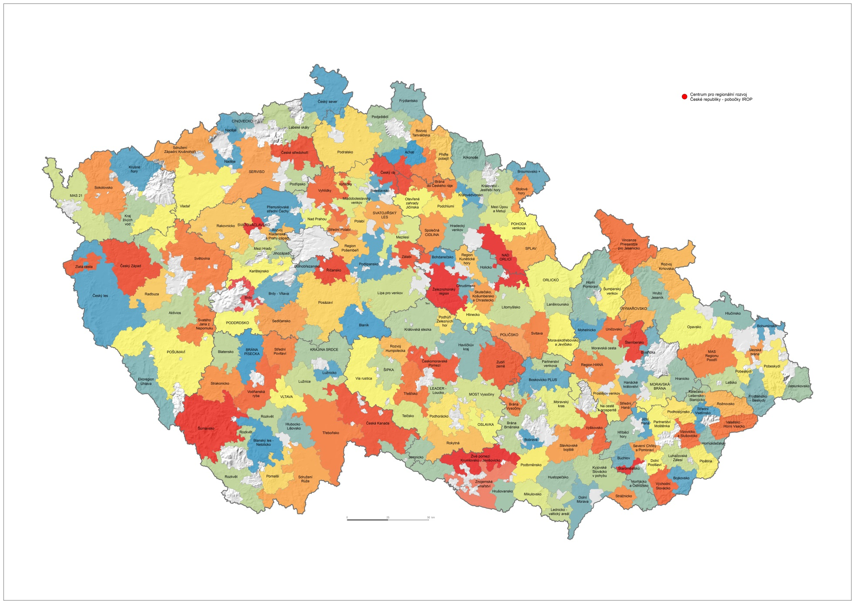
Místní akční skupiny v ČR

Slide 19
Aktuální stav implementace CLLD v ČR
Implementace nástroje CLLD v ČR je více rychlostní – velký počet partnerů v území – místní akční skupiny – rozdílný datum podání žádostí o podporu strategií CLLD, rozdílná aktivita/kapacita MAS.
  142 žádostí o podporu strategií CLLD (SCLLD) již schváleno (k 24. 8.).
  Na podporu schválených SCLLD postupně vyhlašovány výzvy ŘO:
  2016 vyhlášeny výzvy v rámci IROP (5 výzev; CZV 5,25 mld. Kč), PRV (2 výzvy; 4,86 mld. Kč) a OP Z (1 výzva; 1,82 mld. Kč).
  2017 vyhlášeny výzvy v IROP (3 výzvy; 2,7 mld. Kč) a OP ŽP (2 výzvy; 0,24 mld. Kč).
  Několik integrovaných projektů je již v realizaci.
  37 MAS zatím nemá schválenou integrovanou strategii.
Notes:
O implementaci nástroje CLLD v ČR můžeme říci, že je vícerychlostní, což znamená, že se v jednotlivých územích nachází v různých fázích. V ČR se nachází 179 standardizovaných MAS, které mají zájem o implementaci CLLD na svém území a jednotlivé MAS dosáhly v tomto směru různý pokrok:
Podání žádosti o podporu strategie CLLD v různých obdobích,
Rozdílná personální a odborná kapacita jednotlivých MAS.
142 MAS již disponuje schválenou integrovanou strategií, první dvě strategie byly schváleny již v červenci minulého roku. MAS se schválenými strategiemi postupně připravují interní postupy pro hodnocení integrovaných projektů, připravují a vyhlašují tzv. výzvy MAS, hodnotí a vybírají integrované projekty, které později ještě procházejí závěrečným ověřením způsobilosti na jednotlivých řídicích orgánech. První integrované projekty jsou již v realizaci.
MAS své výzvy vyhlašují v návaznosti na výzvy řídicích orgánu pro integrované projekty, jejich počet a alokaci lze vidět v prezentaci.
v ČR je pořád 37 MAS, které ještě nemají schválenou integrovanou strategii, toto číslo však neustále klesá. Z těchto 37 MAS má 35 MAS svou strategii v procesu hodnocení, 2 MAS aktuálně nemají podanou platnou žádost.

Slide 20
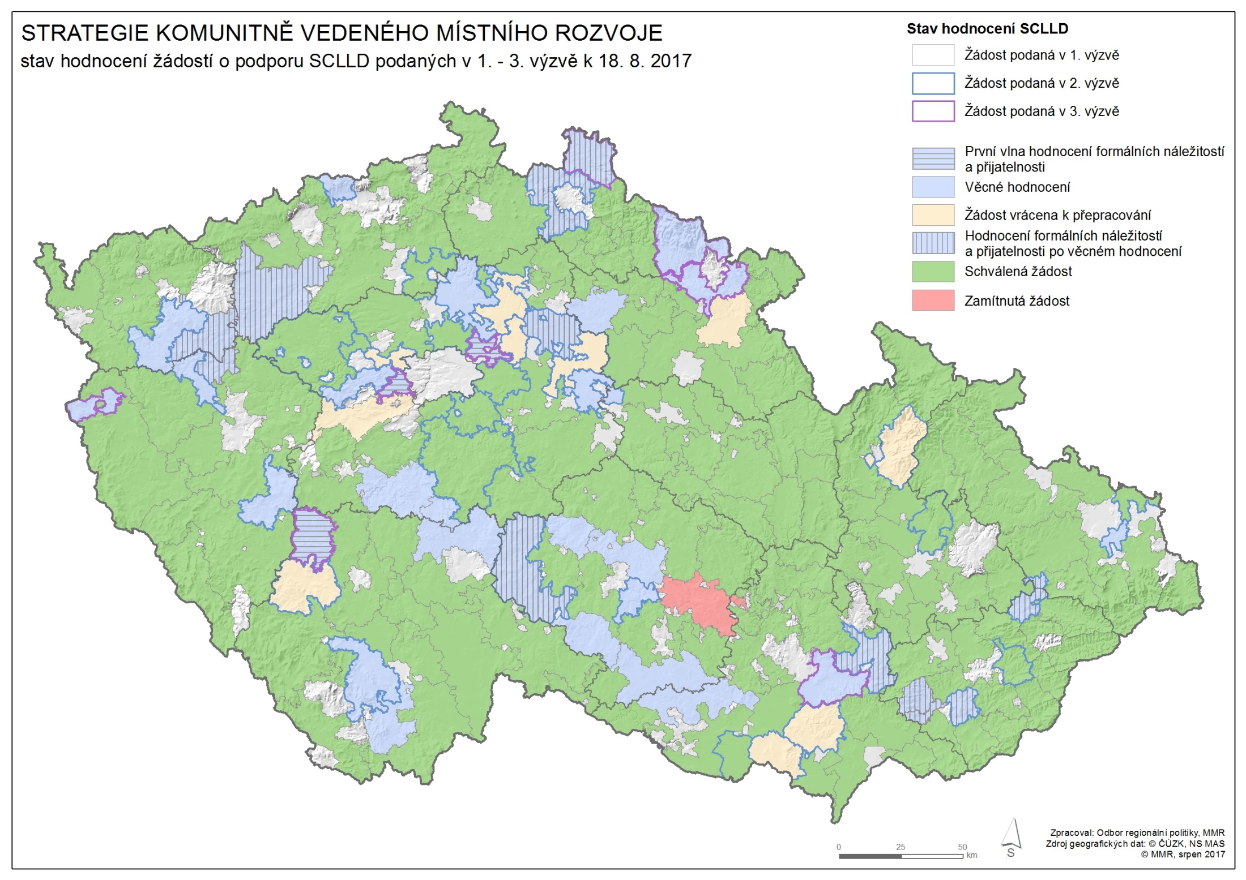

Slide 21

APLIKACE OBCEPRO.CZ
TVORBA A HODNOCENÍ PROGRAMU ROZVOJE OBCE
Notes:
Informace o aplikaci
Ministerstvo pro místní rozvoj provozuje webovou aplikaci ObcePRO, s jejíž pomocí mohou obce snáze zpracovávat své programy rozvoje. Aplikace umožňuje rovněž sledovat realizaci a zpracovávat hodnocení plnění rozvojových programů.
V modulu tvorby programu rozvoje obce aplikace provází uživatele obsahem dokumentu, nabízí mu praktické nápovědy využitelné pro zpracování jednotlivých kapitol, ale také statistická data potřebná pro socioekonomickou analýzu obce. Data z ČSÚ o jednotlivých obcích jsou soustředěna na jednom místě a jsou z nich automaticky tvořeny potřebné výpočty ukazatelů přehledně uspořádané do tabulek či grafů. Užitečným nástrojem jsou také šablony a vzory dokumentů pro plánovací proces, např. vzory dotazníků pro místní šetření či vzory důvodových zpráv pro jednání zastupitelstva.
Modul realizace a hodnocení programu rozvoje obce uživatelům umožňuje vytvářet akční plány, sledovat plnění vytyčených cílů a aktivit, následně pak také vytvářet hodnotící zprávy o plnění PRO za zvolené období. Z aplikace lze rovněž generovat např. podklad pro rozpočet nebo podklad pro rozpočtový výhled, které obci mohou pomoci s finančním řízením.
Uživatelé mohou při zpracování, realizaci a vyhodnocování svých rozvojových dokumentů využívat metodiky (Metodika tvorby PRO, Metodika strategického řízení rozvoje obce a Metodika kontroly a hodnocení realizace PRO), které jsou v aplikaci dostupné v záložce Podpora. V této záložce je rovněž možné si stáhnout i uživatelskou příručku, která podrobně popisuje práci s aplikací.

Slide 22
PŘÍNOSY PROGRAMU ROZVOJE OBCE
PROGRAM ROZVOJE OBCE
marketingový a informační nástroj
zachycení hlavních problémů obce a formulace možných řešení
vytvoření platformy spolupráce různorodých subjektů v obci
zvýšení připravenosti k podání dotačních žádostí
průmět s územním plánem, financemi, dalšími rozvojovými plány
podklad pro rozhodování orgánů obce

Slide 23
WEBOVÁ APLIKACE OBCEPRO.CZ
Tvorba programu rozvoje obce (PRO)
Průvodce realizací a hodnocením PRO
Jednotná forma a struktura dokumentů
Metodická a technická podpora uživatelům aplikace

Slide 24
STRUKTURA APLIKACE
TVORBA PRO
REALIZACE PRO
HODNOCENÍ PRO
ANALÝZA STAVU
VIZE A CÍLE
OPATŘENÍ A AKTIVITY
AKČNÍ PLÁN
KONTROLA PLNĚNÍ
HODNOTÍCÍ ZPRÁVA

Slide 25
NOVINKY V APLIKACI
Tvorba programu rozvoje specificky definovaných území (mikroregiony, sdružení obcí, atd.)
Průběžně nahrávané podklady, které mohou starostům či dalším zájemcům usnadnit práci nejen na PRO (zejména menším městům a obcím) jako např.:
  Prevence před přívalovými povodněmi
  Průměrné ceny dopravní a technické infrastruktury
  Plánování rozvoje obce: zkušenosti – příklady – chyby
  Aktuálně jsou zpracovávány další materiály z oblasti cestovního ruchu, péče o zeleň v obcích či péče o venkovskou architekturu.
Notes:
Novinky v aplikaci a její další rozvoj
Aplikace byla na přelomu loňského a letošního roku doplněna o nový modul, umožňující zpracování programů rozvoje specificky definovaných území (mikroregiony, sdružení obcí, atd.). V současné době je dopracovávána i část Realizace a hodnocení programu rozvoje tak, aby byla aplikovatelná i pro tento nový modul. V následujícím období bychom rádi ve spolupráci s vybraným mikroregionem/sdružením obcí provedli pilotní ověření nového modulu.
Do aplikace jsou průběžně doplňovány materiály, které mohou starostům či dalším zájemcům usnadnit práci nejen na rozvojových dokumentech, jako např. Prevence před přívalovými povodněmi, Průměrné ceny dopravní a technické infrastruktury nebo Plánování rozvoje obce: zkušenosti – příklady – chyby. Aktuálně jsou zpracovávány další materiály
z oblasti cestovního ruchu, péče o zeleň v obcích či péče o venkovskou architekturu.
Aplikace je pravidelně prezentována na seminářích, konferencích a dalších k tomu vhodných akcích. V současné době jsou připravovány tři semináře pro obce, DSO a MAS, které proběhnou na podzim tohoto roku a na kterých bude mimo jiné také prezentována aplikace ObcePRO.

Slide 26
VYUŽÍVÁNÍ APLIKACE
1 120 zaregistrovaných obcí do aplikace
857 založených dokumentů (PRO), z nichž je 177 publikovaných (kompletně zpracovaných a zveřejněných)
návštěvnost aplikace: cca 1 000 návštěv / měsíc
Notes:
Statistiky využívání aplikace
V aplikaci je k 10. 8. 2017 zaregistrováno 1 120 obcí. Celkový počet založených dokumentů (programů rozvoje obcí) v aplikaci je 857, z nichž je 177 publikováno (kompletně zpracováno a zveřejněno). Návštěvnost aplikace se pohybuje kolem 1 000 návštěv za měsíc.

Slide 27
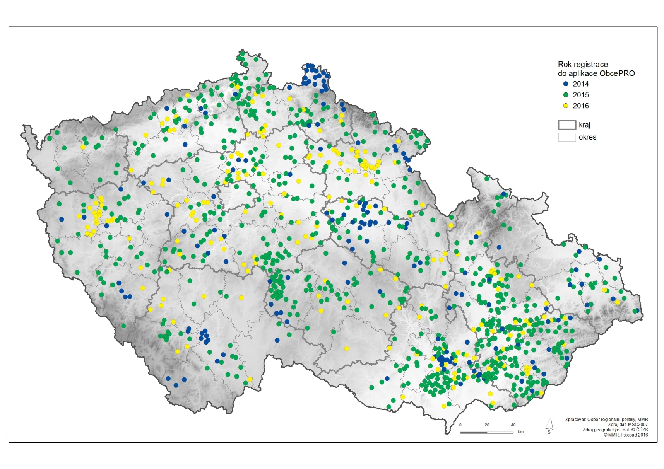
Mapové zobrazení zaregistrovaných obcí do aplikace

Slide 28
Příprava Strategie regionálního rozvoje ČR 2021+

Slide 29
Východiska zpracování dokumentu
SRR by měla vycházet ze Strategického rámce ČR 2030
Dokument by neměl být všeobjímající a měl by se zaměřit na témata, která mají významný „regionální/územní rozměr“.
SRR by měla poskytovat podklad pro intervence státu - územní dimenzi sektorových politik a evropské fondy

Slide 30
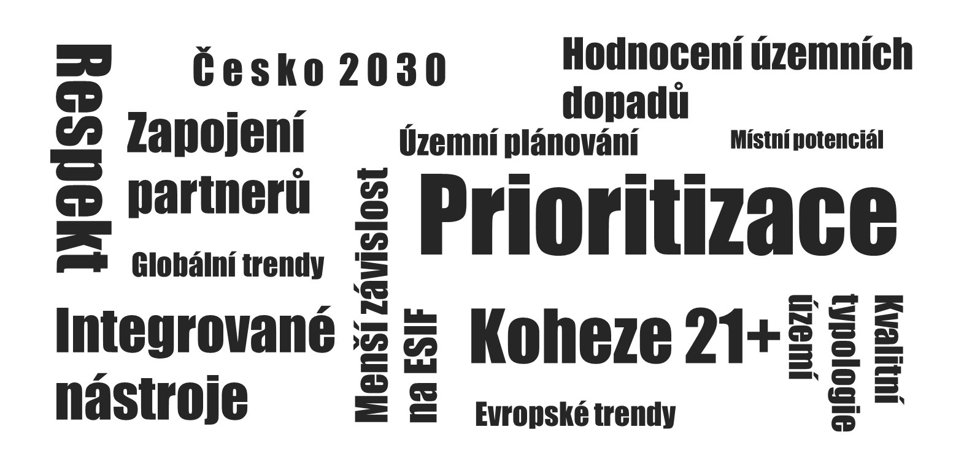
Notes:
Cíle (slogany) pro novou SRR ČR 21+
Respekt – vytvořit respektovaný národní strategický dokument v oblasti regionálního rozvoje
Česko 2030 – vazba nové SRR ČR 21+ na dokument Česko 2030
Zapojení partnerů – aktivně zapojit všechny relevantní partnery při tvorbě SRR, vč. promítnutí národních priorit do krajských strategií, komunikace s regiony prostřednictvím RSK. Součástí zapojení partnerů je konání kulatých stolů se zástupci akademického sektoru a expertů na regionální rozvoj (např. 5. 6. 2017 – 1. kulatý stůl se zástupci akademiků, 2. jednání se plánuje na podzim 2017; 8. – 9. 6. 2017 jednání s kraji (odbory regionálního rozvoje) a RSK o budoucí podobě SRR ČR 21+).
Globální a Evropské trendy - nezbytné bude i sledovat globální debaty a aktivit na půdě OSN, např. New Urban Agenda a evropských trendů vč. revidované Územní agendy EU a vývoje budoucí podoby kohezní politiky.
Územní dimenze, Integrované nástroje - využít stávajících nástrojů, jako např. územní dimenze, integrovaných nástrojů a jejich nastavení v rámci ESI fondů vč. národních dotačních titulů.
Územní dimenze v NDT
Lze předpokládat, že v novém programovém období bude mít ČR k dispozici menší alokaci z ESI fondů. Do budoucna se proto zvyšuje nutnost podpořit regionální rozvoj prostřednictvím národních dotačních titulů, které byly dosud chápány spíše jako komplementární zdroj pro financování regionálního rozvoje. Dosavadní materiály zpracované MMR přitom naznačují, že systém národních dotačních titulů je poměrně nepřehledný, a že se zaměření dotačních titulů jednotlivých resortů do určité míry překrývá, zatímco některé oblasti regionálního rozvoje nejsou podpořeny vůbec, či jen okrajově. Na základě těchto skutečností by bylo vhodné, aby se MMR stalo garantem alespoň určitého segmentu národních dotačních titulů (například těch, kde jsou oprávněnými příjemci obce) a zajistilo jednotné metodické prostředí, obdobně jako je to úkolem Národního orgánu pro koordinaci u evropských fondů. MMR má rovněž ambici shromažďovat a kartograficky znázorňovat výdaje z národních dotačních titulů a získat tak ucelený obrázek o prostorovém rozmístění intervencí z veřejných zdrojů.
MMR by těmito kroky lépe naplňovalo svou roli při koordinaci regionální politiky státu. MMR má kompetenčním zákonem stanoveno koordinovat činnost ministerstev a jiných ústředních orgánů státní správy při zabezpečování regionální politiky státu, včetně koordinace financování těchto činností, pokud tyto prostředky přímo nespravuje. Regionální politika státu je přitom MMR chápána v širším smyslu slova jako veškeré intervence státu směřující do území. Úkolem MMR by mělo být územní usměrňování těchto intervencí tak, aby byly v souladu se Strategií regionálního rozvoje ČR, resp. s jeho akčními plán a respektovaly aktuální socioekonomickou situaci ČR.
B) Územní dimenze, integrované nástroje
V budoucím programovém období bude nezbytné zakotvit územní dimenzi pro správné zacílení ESI fondů, kdy bude potřeba pro lepší aplikaci územních nástrojů nastavení jednotných pravidel pro všechny ESI fondy, včetně EZFRV a ENRF, a zjednodušení kontrolních postupů s důrazem na měření dopadů a výsledků investovaných prostředků. Pro rozvoj městských a venkovských oblastí je nezbytné podporovat zachování urbánních integrovaných nástrojů a integrovaného nástroje CLLD včetně jejich multifondového financování.
Je vhodné zachovat silný integrovaný charakter urbánních projektů a podpořit realizaci strategických projektů, které přispívají ke konkurenceschopnosti území, a také rozšíření opatření a aktivit financovaných z ESI fondů a jejich vzájemnou provázanost. S tím souvisí i podpora a využití stávajících personálních, organizačních a odborných kapacit měst, které vznikly díky implementaci ITI a IPRÚ.
Pro rozvoj venkovských oblastí bude nezbytné posílit integrovaný charakter nástroje CLLD, který bude realizován na základě integrovaných a víceodvětvových strategií, vč. rozšíření opatření a aktivit financovatelné z ESI fondů. Vzájemná provázanost projektů podporuje uplatňování principu LEADER. Podporujeme rozšíření implementace nástroje CLLD i ve městech (nástroj by mohl být uplatňován na úrovni městských částí), kde by se zaměřoval na podporu sociálních opatření a malého a středního podnikání.
V souvislosti s potřebou většího využití znalostí lokálních aktérů bude v novém programovém období třeba zajistit větší soulad zacílení operačních programů a místními rozvojovými potřebami. Lokální aktéři by neměli být omezování při realizaci lokální strategie četnými byrokratickými a legislativními překážkami. Z finanční stránky bude potřeba podporovat multizdrojové financování a administrativní podporu schopnosti místních aktérů generovat pro své projekty další veřejné nebo privátní zdroje.
Pro budoucí zakotvení územní dimenze bude nutné zpravovat nový národní strategický dokument k územní dimenzi, který bude definovat specifické cíle operačních programů, které mají územní dimenzi. Tento dokument musí paralelně vznikat s tvorbou samostatných operačních programů. Vymezení území přitom musí vycházet ze SRR ČR 2021+ s jasně stanovenými tématy a jejich územním průmětem na základě shody všech zásadních partnerů. Tento dokument by měl doplňovat podobně pojatý, zaměřený na národní dotační tituly a jejich územní dimenzi.
V budoucím programovém období bude nutné v některých typech veřejných služeb a infrastruktur zaručit finanční alokaci pro všechny kraje ČR s tím, že klíčem pro nastavení rámcových alokací budou silně objektivizována kritéria v oblasti sociálních služeb, regionálního školství, zdravotnictví a dopravní infrastruktury.
Prioritizace – při tvorbě nové SRR ČR bude hlavním cílem sjednotit a formulovat základní strategické cíle včetně vytyčení velkých regionálních témat a priorit
Hodnocení územních dopadů - pro budoucí nakládání s veřejnými prostředky bude nezbytné podporovat zavedení nástrojů pro vyhodnocování územních dopadů projektů na národní, krajské a obecní úrovni (např. zavedení do praxe Territorial Impact Assessment.)
Územní plánování - zajistit koordinaci mezi strategickým a územním plánováním, resp. mezi klíčovými strategickými dokumenty (Politika územního rozvoje ČR x Strategie regionálního rozvoje ČR
Spolupráce - spolupráce s regiony, městy a obcemi je pro budoucí posilování partnerského přístupu jednou z priorit MMR. Regiony, města a obce jsou pro MMR klíčoví zákazníci pro správné zacílení v rozvoji území. V souvislosti se zachováním územní dimenze se plánuje zachování obou platforem, tzv. regionálních stálých konferencí a Národní stále konference. Důležitým aspektem bude i nadále podpora (nejen metodická) meziobecní spolupráce. Zejména se jedná o udržení principu partnerství v městských a venkovských oblastech. Evropská územní spolupráce.
Kvalitní typologie území - vytvořit kvalitní typologii území (základními kameny bude urbánní rozměr, venkovská území a další typy území související s propracovaným nastavením územní dimenze, např. hospodářsky problémové regiony
Legislativa
Z hlediska vývoje právního řádu ČR bude třeba brát v úvahu některé dosud nedořešené problémy, které se mohou v příštím programovém období výrazněji projevit. Jedná se např. o:
rozpracování záměrů v oblasti územně správního členění státu s možnými dopady i na změny v rozložení působnosti územní veřejné správy (např. posílení postavení obcí III. typu a v této souvislosti úprava úlohy obcí II. typu),
připravované změny v nastavení systému poskytování dotací vycházejícího z rozpočtového určení daní s ohledem na procesní požadavky plynoucí ze správního řádu. Tyto požadavky mohou výrazně zkomplikovat činnosti spojené s poskytováním dotací a návratných finančních výpomocí a vést k potřebě posílení institucionálního zabezpečení na všech správních úrovních, s dopady zejména na menší obce.
uvažované změny v centralizované správě finančních nástrojů vč. transformace Českomoravské záruční a rozvojové banky na národní rozvojovou banku,
úpravy forem meziobecní spolupráce, ke kterým se vázaly některé dosavadní projekty
SMO ČR, s podporou SMS ČR, Ministerstva vnitra nebo Ministerstva práce a sociálních věcí vč. možnosti společného institucionálního zajišťování kvalifikovaných činností (právní služby, veřejné zakázky, projekty),
právní podporu horizontální spolupráce obcí v rámci integrovaných nástrojů a v obecné poloze i průměty principu partnerství do relevantních právních forem. V této souvislosti bude vyhodnocována také účinnost zákona č. 248/2000 Sb. v rámci „ex-post“ RIA k zákonu o podpoře regionálního rozvoje.

Slide 31
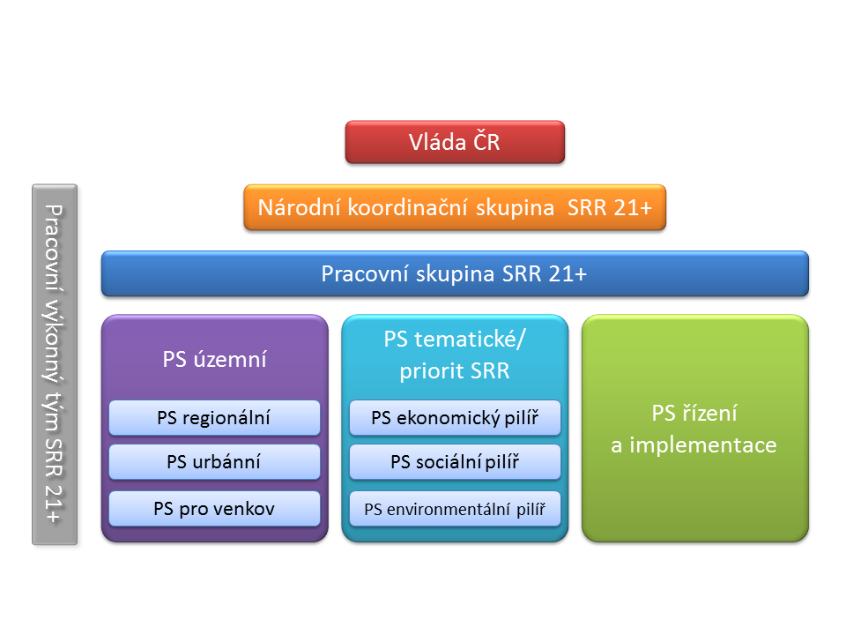
Složení pracovních skupin
Notes:
Národní koordinační skupina
role: schvaluje a přijímá stanoviska, bere na vědomí, metodicky podporuje
jmenována ministrem, má statut a jednací řád, vede ji předseda NSK
Pracovní skupina SRR 21+
role: pracovní, aktivní přístup členů, dává podklady Národní Koordinační skupině SRR 21+
ustanovena MMR a schválena náměstkyní pro regionální rozvoj, vede ji ředitel ORP
Pracovní skupiny územní
odborné výstupy, doporučení, pracují pod Pracovní skupinou SRR 21+
PS regionální (zástupci strategických odborů krajů, AK ČR, SMOČR, SMS ČR, SPOV, NS MAS ČR; PS vede vedoucí oddělení řízení strategie regionálního rozvoje)
PS urbánní (zástupci ITI, IPRÚ, SMOČR, SMSČR, AK ČR, SPOV, NSZM; PS vede vedoucí oddělení urbánní politiky)
PS pro venkov (zástupci NS MAS ČR, SMOČR, SPOV, MZe, Agrární komora, MŽP, CzechTourism, AK ČR, Asociace soukromého zemědělství, Asociace malého a středního podnikání, Svaz obchodu a cestovního ruchu, akademický sektor územních partnerů; PS vede vedoucí oddělení podpory venkova)
Tematické pracovní skupiny
role: odborné výstupy, doporučení, pracuje pod Pracovní skupinou SRR 21+
Seznam členů rozdělených do jednotlivých pilířů udržitelného rozvoje se teprve formuje pro zahájení činnosti na podzim roku 2017
PS řídí a koordinuje MMR-ORP
Gestorem jednotlivých pilířů budou příslušná gesční ministerstva
PS řízení a implementace
role: nastavení implementace, verifikace indikátorů, pracuje pod Pracovní skupinou SRR 21+

Slide 32
Analytická část
Analýza dat (časové řady, popis aktuálních trendů, využití veřejných dat, co nejjednodušší konstrukce u souhrnných indexů, spolupráce s resorty)
V SRR ČR 2021+ analýzu problémově strukturovat,
u každé podkapitoly dílčí závěry
Kvalitní a čitelné mapové výstupy
Analytické závěry musí být propojené, tvořit problémovou logiku
Shrnutí analytické části (identifikace klíčových problémů
a potřeb)
SWOT analýza – dílčí, souhrnná

Slide 33
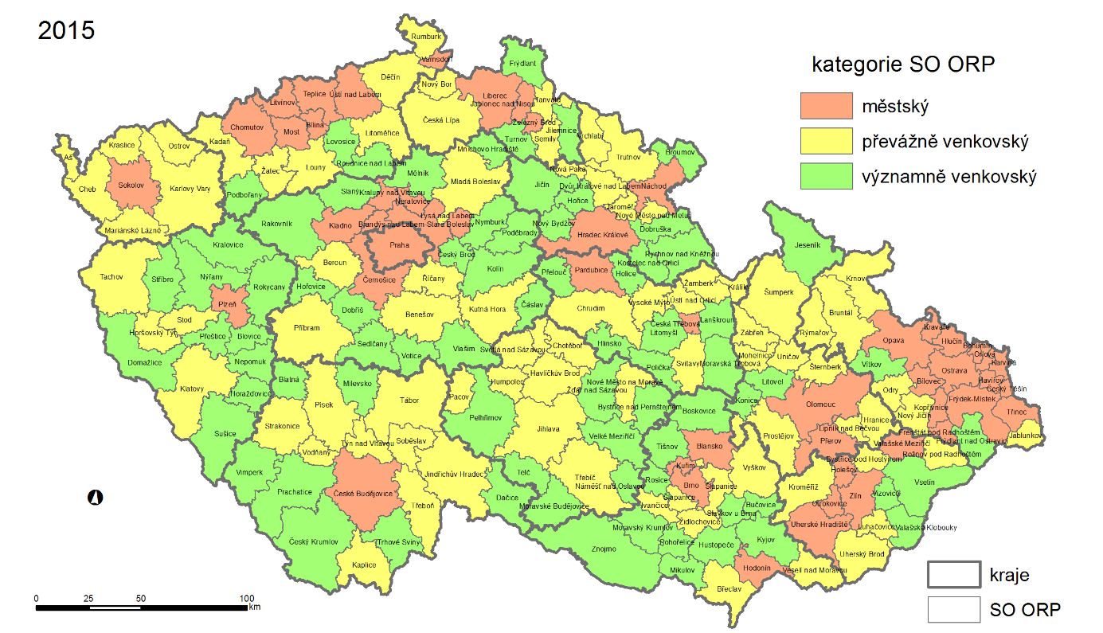
Kontext podpory venkova
Notes:
Obr. Kategorizace SO ORP na základě hustoty zalidnění a podílu obyvatel žijících ve venkovských obcích, rok 2015.
MMR má v současné době k dispozici návrh kategorizace území pro analytické hodnocení vývoje vybraných ukazatelů provedené na úrovni správních obvodů obcí s rozšířenou působností (SO ORP) s využitím objektivizovaných statistických kritérií (počet obyvatel, hustota zalidnění, index změny počtu obyvatel) vycházejících z údajů za rok 2015.
Hustota zalidnění společně s podílem obyvatel žijících ve venkovských obcích (za venkovské obce jsou považovány obce, které mají méně než 3000 obyvatel) umožňuje v rámci statického kritéria rozlišení tří typů:
městské oblasti – splněna dvě kritéria: hustota zalidnění větší než 150 obyv./km²
a podíl obyvatel žijících ve venkovských obcích menší než 50 %
převážně venkovské oblasti – splněno právě jedno kritérium: hustota zalidnění menší než 150 obyv./km² nebo podíl obyvatel žijících ve venkovských obcích větší než 50 %
významně venkovské oblasti – splněna dvě kritéria: hustota zalidnění menší než 150 obyv./km² a podíl obyvatel žijících ve venkovských obcích větší než 50 %

Slide 34
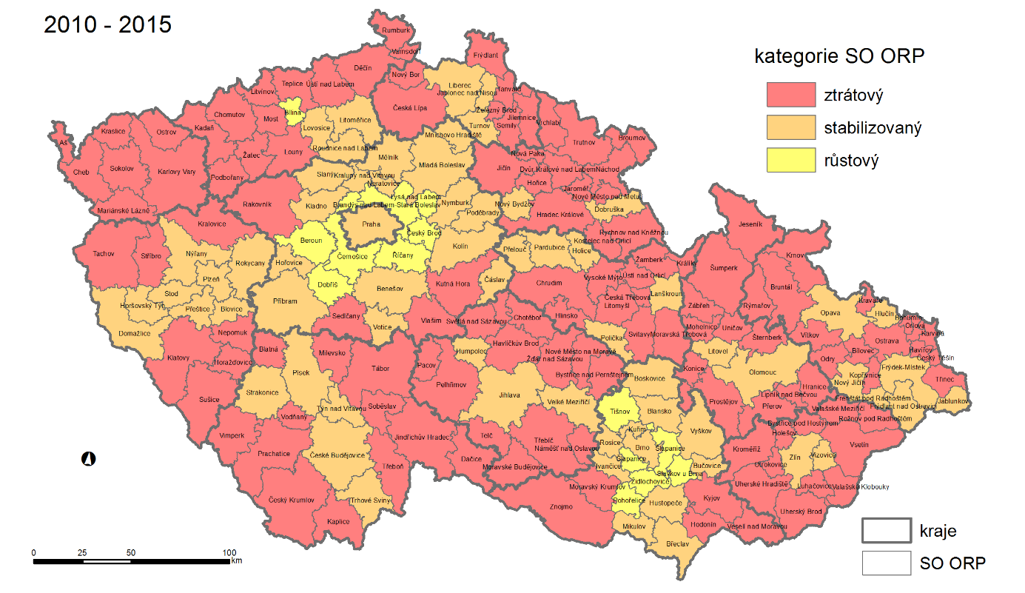
Notes:
Obr. Kategorizace SO ORP na základě indexu změny počtu obyvatel mezi roky 2010 a 2015.
Index změny počtu obyvatel (pětileté období 2010 – 2015) umožňuje v rámci dynamického kritéria rozdělit oblasti z hlediska populační dynamiky na tři základní typy:
růstové oblasti – index změny 105 % a více
stabilizované oblasti – index změny 100 % - 104,9 %
ztrátové oblasti – index změny menší než 100 %
Kategorizace SO ORP na základě dynamického kritéria pro rok 2015 je znázorněna na obr. Z mapy je patrná souvislost dynamického kritéria založeného na indexu změny počtu obyvatel s polohovým faktorem, konkrétně se suburbánními a periferními oblastmi.

Slide 35
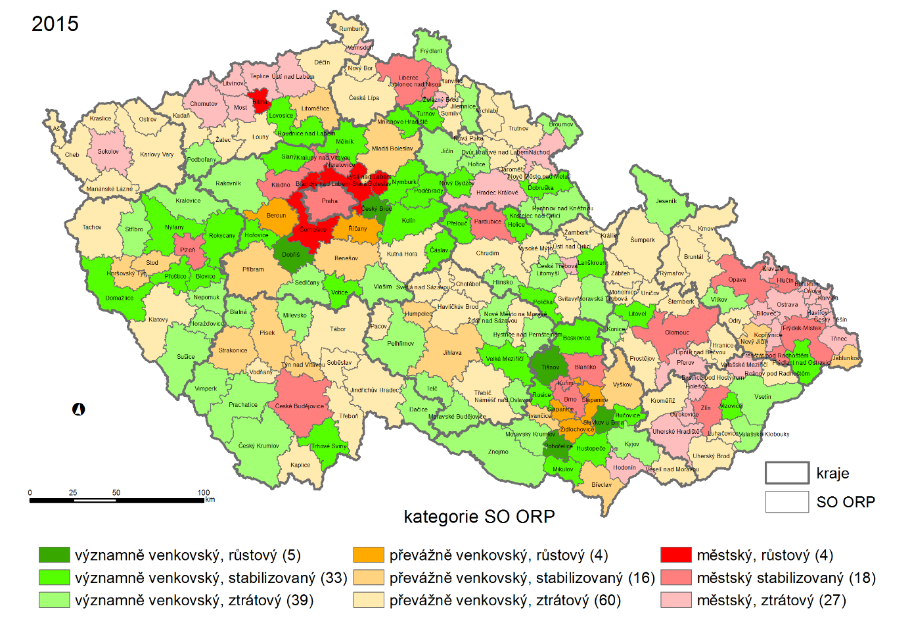
Notes:
Obr. Kategorizace SO ORP na základě statického a dynamického kritéria v roce 2015.
Kombinací statického a dynamického kritéria získáme výslednou kategorizaci SO ORP, která je znázorněna na obr.

Slide 36
Pohled MMR na Společnou zemědělskou politiku

Slide 37
Materiál „Informace pro vládu ČR o východiscích budoucí podoby Společné zemědělské politiky (SZP) po roce 2020 – Hlavní teze ČR při vyjednávání SZP po roce 2020“
Obsahuje informaci o východiscích budoucí podoby SZP po roce 2020.
Připomínky MMR – vyjasnění pozice SZP vůči politice soudržnosti a ESIF a ohledně vztahu SZP k podpoře venkova.
Základní teze:
  SZP bude nadále fungovat autonomně mimo ESIF,
  SZP nebude mít ambici být rozhodující politikou při komplexní podpoře venkova (komplexní podpora by měla být řešena i přes fondy ESIF a pod taktovkou MMR).
Notes:
Dne 21. srpna předložil ministr zemědělství vládě dokument „Informace pro vládu ČR o východiscích budoucí podoby Společné zemědělské politiky (SZP) po roce 2020 – Hlavní teze ČR při vyjednávání SZP po roce 2020“.
Materiál obsahuje informaci o východiscích budoucí podoby Společné zemědělské politiky po roce 2020, jsou v něm shrnuty informace o dosavadních krocích při přípravě SZP a návrh hlavních tezí ke klíčovým prvkům SZP po roce 2020.
MMR požadovalo rozpracování/úpravu materiálu v těchto oblastech:
Vyjasnění pozice SZP vůči politice soudržnosti,
2. SZP v kontextu rozvoje venkova. MMR navrhlo věcně významné úpravy materiálu, a to tak, aby z textu nevyplývalo, že SZP bude hrát při podpoře venkova v ČR rozhodující roli.
SZP dosud nedokázala problémy venkova řešit dostatečně a MMR se domnívá, že v tomto směru se nic nezmění ani v budoucnosti. Navíc je třeba zdůraznit, že význam zemědělství jako součásti hospodářství venkova v posledních dekádách klesá. Podporu venkova je třeba na národní úrovni uchopit jednotně a komplexně, přičemž tvůrcem jasné strategie podpory venkova by mělo být MMR.

Slide 38
Postoj MMR – Jedním z cílů SZP v ČR by měla být stabilizace populace malých obcí. A to prostřednictvím:
- podpory sektoru zemědělství,
- aktivit souvisejících s krajinotvorbou,
- opatření v rámci nástroje CLLD,
- dalších opatření, které budou doplňovat intervence ve prospěch komplexního rozvoje venkova financované z jiných zdrojů.
Postoj MMR – Podpora ekonomických aktivit na venkově ze SZP bude součástí komplexního přístupu k podpoře rozvoje venkova na národní úrovni.
Garant zajištění komplexní podpory venkova na národní úrovni – MMR.
- Příprava nové Strategie regionálního rozvoje ČR 21+.
- Důležité vymezit venkov a jeho jednotlivé typy, venkov ČR totiž není homogenní.
Notes:
Podpora venkova ze SZP by měla být pouze součástí komplexního přístupu k podpoře rozvoje venkova na národní úrovni. Jedním z cílů SZP v ČR by měla být stabilizace populace malých obcí, a to prostřednictvím podpory sektoru zemědělství, aktivit souvisejících s krajinotvorbou, opatření v rámci nástroje CLLD nebo dalších opatření, které budou doplňovat intervence ve prospěch komplexního rozvoje venkova financované z jiných zdrojů.
SZP by měla být soustředěna na zvýšení produktivity zemědělství v ČR, na zatraktivnění zemědělství jako zaměstnavatelského sektoru nebo na zintenzivnění péče o krajinu, další oblasti rozvoje venkova by nicméně měly být součástí jiných politik (kohezní politiky, národní regionální politiky), které budou následovat jednotnou strategii rozvoje definovanou MMR.
MMR spolu s partnery z území v současnosti pracuje na přípravě nové Strategie regionálního rozvoje ČR 21+, v rámci které bude podpora venkova příslušně uchopena. MMR také hraje rozhodující roli při přípravě materiálu Podpora obslužnosti venkova, jehož prostřednictvím by měl být zajištěn základní standard obslužnosti obyvatel ve všech venkovských oblastech.
Pro budoucí komplexní rozvoj venkova považuje MMR za nezbytné si vyjasnit s příslušnými resorty a dalšími partnery:
1. Jednotnou definici pojmu venkov pro nastavení strategických dokumentů,
2. Kategorizaci/typologii venkova – v ČR neexistuje 1 homogenní venkov, venkov je vnitřně velmi různorodou kategorií, existuje několik typů venkova, které mají specifické problémy. Na řešení těchto specifických problémů musí být navržena vhodná opatření a regionálně citlivé nástroje (využití tzv. územní dimenze),
3. řešení obslužnosti venkova, která je jedním ze základních předpokladů zajištění základního životního standardu na venkově.

Slide 39
Přeji Vám mnoho úspěchů.
Ing. David Koppitz
ředitel odboru regionální politiky
David.Koppitz@mmr.cz
www.mmr.cz

